Slide 1
SISTEME ANALOGICE DE INTERFAȚARE ȘI CONDIȚIONARE
Departamentul de Electronică şi Calculatoare
str. Politehnicii 1, 500024 Braşov
0268 478705
Cursul nr. 5

Slide 2
C5 - Probleme tratate
Metode de control al ieșirilor
Controlul în buclă deschisă
Reacția negativă și controlul
Sisteme bazate pe microprocesoare
Controlul On-Off
Controlul proporțional
Controlul PID

Slide 3
Controlul în buclă deschisă
Cea mai simplă formă de mecanism de control este o ieșire în buclă deschisă.
Buclele deschise înseamnă că nu există nicio reacție dinspre dispozitivul comandat spre dispozitivul de control și nu există nici o indicație dacă dispozitivul care este controlat face, de fapt, ceea ce este pus să facă.
Un exemplu ar fi motorul pentru vibrații dintr-un telefon mobil, situație în care nici utilizatorul și nici aparatul nu au de ce să-și facă probleme dacă viteza motorului variază cu 10% sau 20%.

Slide 4
Controlul în buclă deschisă
Microprocesorul poate trimite doar un semnal de pornire/oprire la motor - nu este nevoie de informația de reacție despre viteza reală.
Viteza cu care lucrează motorul depinde de frecarea motorului, de tensiunea bateriei și de starea periilor motorului.
În majoritatea aplicațiilor de control cu microprocesor, orice este controlat va trebui măsurat pentru a exista siguranța că acțiunea de control a făcut, de fapt, ceea ce era așteptat.
Acest lucru necesită o reacție de la dispozitivul controlat la microprocesor.

Slide 5
Reacția negativă și controlul
În figură se prezintă un sistem de control simplu - un AO.
AO are câștig foarte mare și prin conectarea ieșirii la intrarea inversoare, se introduce o reacție negativă.
AO amplifică diferența de tensiune dintre intrările neinversoare și inversoare.
Presupunem că intrarea și ieșirea sunt la 2V.

Slide 6
Reacția negativă și controlul
Diferența dintre intrare și ieșire este de 0V, deci diferența dintre intrările neinversoare și inversoare este, de asemenea, 0V.
AO nu are nicio diferență de tensiune pe care s-o amplifice.
Dacă intrarea se schimbă brusc de la 2V la 2,1V, va exista o diferență între cele două intrări - intrarea neinversoare este la 2,1V, iar intrarea inversoare, conectată la ieșire, este la 2V.
Diferența de 0,1V este amplificată de AO, care începe să îndrepte ieșirea spre o valoare mai pozitivă.

Slide 7
Reacția negativă și controlul
De îndată ce ieșirea atinge 2,1V, diferența dintre cele două intrări este din nou 0, iar ieșirea rămâne la noua valoare de tensiune.
În cazul în care temperatura se schimbă și tranzistoarele de ieșire ale AO își modifică ușor caracteristicile, acestea pot devia ieșirea la un nou nivel de tensiune.
Cu toate acestea, de îndată ce se întâmplă acest lucru, intrările AO văd o diferență, o amplifică și ieșirea se stabilizează din nou la valoarea tensiunii de intrare.
Câștigul unui AO ideal este doar un număr întreg foarte mare.
Un AO real, desigur, are limitări de frecvență și alte abateri de la idealitate.

Slide 8
Sisteme bazate pe microprocesoare
Sistemele de control bazate pe microprocesoare funcționează la fel ca AO.
Ele controlează niște dispozitive din lumea reală, cum ar fi un încălzitor sau un motor, încercând să facă ceva (să schimbe poziția, temperatura etc.) care să se potrivească cu valoarea dorită.
Magia, desigur, constă în funcția de câștig.
Spre deosebire de exemplul simplu cu AO, un sistem de control digital poate produce o ieșire care este o funcție de intrare mult mai complexă.
Microprocesorul poate furniza un semnal de control care nu este numai o funcție de intrare și ieșire, ci și de istoricul ieșirii, de rata de schimbare, de tipul sarcinii și altele.

Slide 9
Sisteme bazate pe microprocesoare
Un fapt care deosebește sistemele de control pe bază de microprocesoare de sistemele liniare este acela că sistemul cu microprocesor este întotdeauna un sistem cu eșantionare.
Aceasta înseamnă că microprocesorul eșantionează ieșirile senzorilor la intervale regulate de timp și orice schimbări care au loc între eșantioane sunt pierdute.
Rata de eșantionare trebuie să fie suficient de mare pentru a se asigura că nici o informație crucială pentru funcționarea sistemului nu se va afla în intervalul dintre eșantioane.
Această viteză depinde de sistem, desigur, și poate varia de la secunde sau minute pentru un sistem lent la zeci de mii de eșantioane pe secundă pentru un sistem ceva mai rapid.

Slide 10
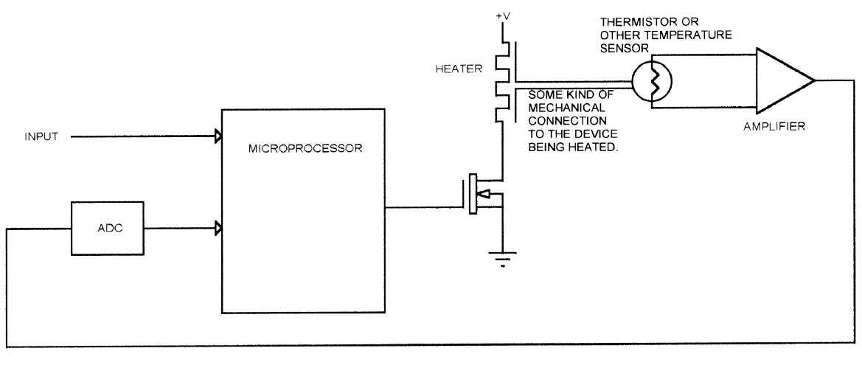
Sisteme bazate pe microprocesoare
În figură se prezintă un exemplu de sistem de control simplu în care un microprocesor pornește și oprește un încălzitor prin intermediul unui tranzistor MOS.
Pentru măsurarea temperaturii sistemului de încălzire este utilizat un termistor.

Slide 11
Sisteme bazate pe microprocesoare
Microprocesorul citește temperatura și pornește sau oprește încălzitorul pentru a menține temperatura la valoarea potrivită.
Temperatura dorită este o intrare în sistem.

Slide 12
Controlul On-Off
Este cel mai simplu sistem de control.
Microprocesorul citește temperatura:
dacă temperatura este scăzută, încălzitorul este pornit.
dacă temperatura este ridicată, încălzitorul este oprit.
În figură se prezintă o implementare echivalentă cu un comparator:

Slide 13
Controlul On-Off
Răspunsul tipic al unui astfel de sistem are forma din figură:

Slide 14
Controlul On-Off
Când sistemul pornește, încălzitorul este rece și microprocesorul pornește încălzitorul până când temperatura măsurată de termistor ajunge în punctul dorit.
Atunci încălzitorul este oprit.
Când temperatura scade sub valoarea prestabilită, încălzitorul este pornit din nou și temperatura încălzitorului crește.
Temperatura oscilează în jurul valorii de referință.

Slide 15
Controlul On-Off
În figură se prezintă temperatura reală a încălzitorului și temperatura termistorului.
După cum se vede, nu se potrivesc nici în timp, nici în amplitudine.
Când încălzitorul este pornit, mai întâi depășește valoarea de referință cu o anumită cantitate, apoi oscilează în jurul temperaturii dorite.

Slide 16
Controlul On-Off
Principalele motive de nepotrivire dintre temperatura reală a încălzitorului și temperatura termistorului sunt:
Cuplajul dintre încălzitor și obiectul încălzit nu este perfect. Temperatura încălzitorului trebuie să fie mai mare decât a obiectului pe care îl încălzește, pentru a se putea transfera căldură către acest obiect.
Obiectul care este încălzit are inerție termică, astfel încât nu se încălzește și nu se răcește instantaneu.
Pentru a se potrivi temperaturile, există un decalaj în timp între atingerea temperaturii setate pentru obiect și modificarea rezistenței termistorului. Acest lucru se datorează cuplajului imperfect dintre termistor și ceea ce măsoară, pentru că termistorul are o inerție termică (de obicei mică, dar nu zero) și pentru că temperatura nu se poate schimba instantaneu.
Există un decalaj între momentul în care încălzitorul este pornit și punctul în care se încălzește. Când alimentarea încălzitorului este oprită, există un alt decalaj în timp până ce încălzitorul se răcește.

Slide 17
Controlul proporțional
Următorul pas în complexitate de la un proiect de tipul on-off este controlul proporțional.
Conceptul din spatele controlului proporțional constă în modificarea semnalului de control, în funcție de mărimea diferenței dintre starea reală și starea dorită.
Diferența dintre valoarea reală și cea dorită se numește eroare.
Formula pentru calculul ieșirii de control a unui controler proporțional este:
unde
G = câștig
e = eroare (valoarea de referință - valoarea reală)

Slide 18
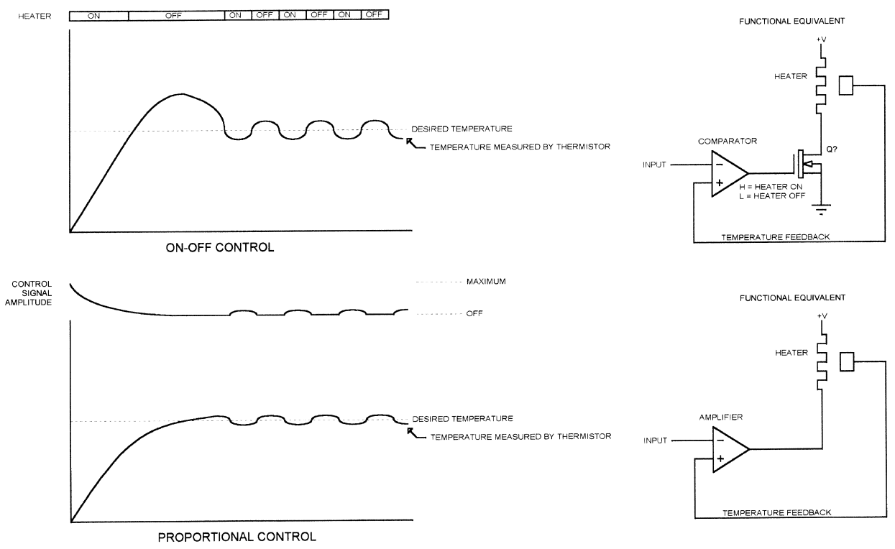
Controlul proporțional
Comparație între controlul on-off și cel proporțional:

Slide 19
Controlul proporțional
Pentru a reveni la analogia cu AO, sistemul de control proporțional este ca și cum s-ar folosi un AO cu câștig limitat ca mecanism de control în loc de un comparator (care are câștig foarte mare).

Slide 20
Controlul proporțional
Comanda încălzitorului este 100% pornită când încălzitorul este rece, dar când temperatura încălzitorului se apropie de valoarea setată, mărimea de control este redusă, diferența dintre valoarea de referință și valoarea reală fiind mai mică.
După cum se poate vedea, sistemul de control proporțional are mai puțină supracreștere și mai puține oscilații în jurul valorii de referință.

Slide 21
Controlul proporțional
Proiectarea unui sistem de control proporțional este mai complicată decât proiectarea unui sistem de control on-off.
Cu un sistem de control proporțional, trebuie ajustat câștigul în funcție de aplicație:
cu prea mult câștig se ajunge la un control on-off;
cu prea puțin câștig nu se atinge niciodată punctul de referință.
Sistemele proporționale funcționează cel mai bine atunci când sarcina este fixă sau este, cel puțin cunoscută, procesorului de control.

Slide 22
Controlul PID
Conceptul de bază din spatele controlului PID este de a adăuga o altă intrare în sistem, această intrare reprezentând istoricul a ceea ce s-a întâmplat, de fapt, de când a fost aplicat controlul.
Schema bloc a unui sistem de control PID:

Slide 23
Controlul PID
Diferența dintre valoarea reală a oricărui lucru controlat și valoarea de referință este amplificată.
Derivata și integrala diferenței amplificate sunt însumate cu eroarea amplificată pentru a produce semnalul de ieșire.

Slide 24
Controlul PID
Formula generală de calcul a ieșirii unui controler PID:
unde
G este câștigul
e este eroarea (diferența dintre valoarea de referință și valoarea reală)
I este cantitatea de integrală ce trebuie aplicată
D este cantitatea de derivată ce trebuie aplicată

Slide 25
Controlul PID
Dacă I și D sunt egale cu 0, atunci ieșirea este: care este formula pentru un controler proporțional.
Dacă I și D sunt egali 0 și G este foarte mare, astfel că ieșirea este totdeauna saturată, atunci acestă situație descrie un controler on-off.
Lucrurile care deosebesc controlerul PID de controlerul proporțional sunt termenii integral și derivativ.
Aceștia sunt termeni în funcție de timp.

Slide 26
Controlul PID
Aproape orice sistem are un fel de inerție.
Când porniți un încălzitor, acesta devine mai fierbinte decât ceea ce încearcă să încălzească (sarcina).
Așa și trebuie pentru că altfel ar absorbi căldura din sarcină în loc să transfere căldură spre ea.
Când opriți încălzitorul, acesta nu se răcește imediat.
În schimb, temperatura sa scade încet.
Până când încălzitorul se răcește și ajunge la aceeași temperatură cu sarcina, el va continua să mărească temperatura sarcinii.

Slide 27
Controlul PID
Ilustrarea fenomenului de inerție descris:
Diferența dintre temperatura încălzitorului și temperatura sarcinii precum și cât de repede se încălzește/răcește fiecare dintre acestea depind de masă, cantitatea de energie aplicată încălzitorului ș.a.m.d.
Se arată, de asemenea, efectul asupra aceluiași încălzitor a unei sarcinii ușoare față de o sarcină grea.

Slide 28
Controlul PID Derivata
Adăugarea unui termen derivativ la ecuația de control permite un control mai bun.
Derivata reprezintă o măsură pentru cât de rapidă este schimbarea temperaturii sarcinii - câte grade pe minut, de exemplu.
Acest lucru oferă sistemului de control o indicație a ordinului de mărime a sarcinii.
Matematic, derivata unei curbe este panta curbei în punctul respectiv - în acest caz, panta erorii:
Dacă termenul de eroare scade, are o pantă negativă, iar derivata va fi negativă.
Dacă termenul de eroare este în creștere, derivata va fi pozitivă.
Dacă termenul de eroare nu se modifică, atunci panta și derivata sunt ambele egale cu 0 și e important de reținut că orice eroare, chiar și una foarte mare, va avea derivata egală cu 0 dacă eroarea nu se schimbă.

Slide 29
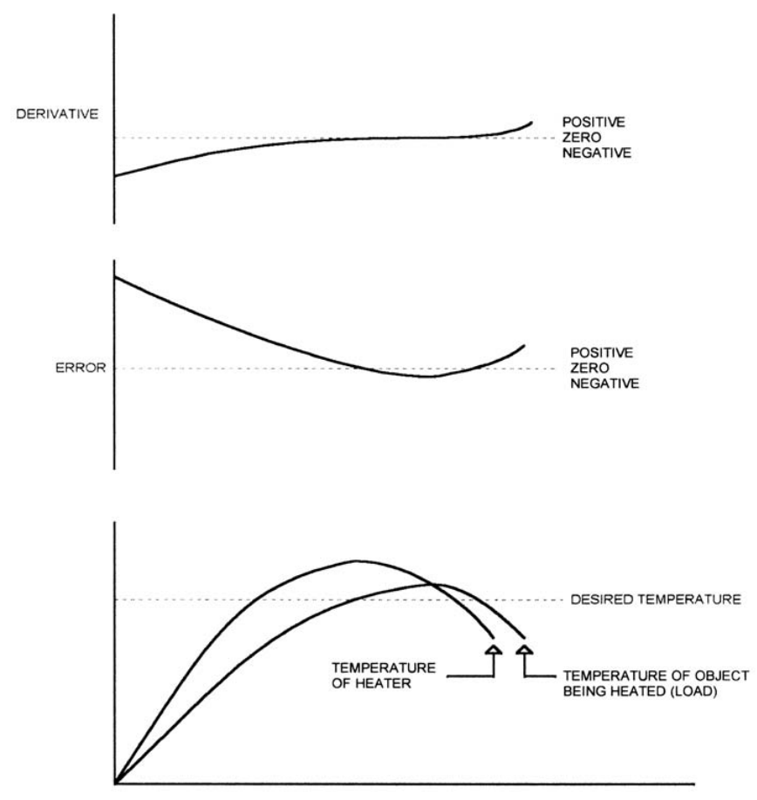
Controlul PID Derivata
Graficul original al încălzitorului/sarcinii, termenul de eroare rezultat și termenul derivată:

Slide 30
Controlul PID Derivata
Dacă se face câștigul mai mic și apoi se adaugă derivata la termenul G x e, sistemul de control proporțional va gestiona mai bine diferite sarcini.
Atunci când sarcina se încălzește rapid (sarcină ușoară), derivata are o valoare negativă mare, astfel încât ieșirea (G x e + D x de/dt) este mai mică.
Putere mai mică înseamnă mai puțină căldură, astfel că sarcina se încălzește mai încet.
Dacă sarcina este grea, derivata va fi mai puțin negativă, se scade mai puțin, ieșirea este mai mare, încălzitorul devine mai fierbinte, iar sarcina se încălzește mai repede.

Slide 31
Controlul PID Derivata
Atunci când temperatura sarcinii se apropie de valoarea de referință, termenul de câștig (G) devine mai mic.
Căldură mai puțină face, de asemenea, derivata mai mică, deci există o depășire mai mică.
Când sarcina depășește temperatura de referință, derivata devine pozitivă, deoarece termenul de eroare schimbă direcția.
Acest lucru determină adăugarea unei valori pozitive mai mari la termenul de câștig.
Cu cât este mai rapidă încălzirea sarcinii, cu atât derivata este mai mare și cu atât este mai mică scăderea ieșirii.

Slide 32
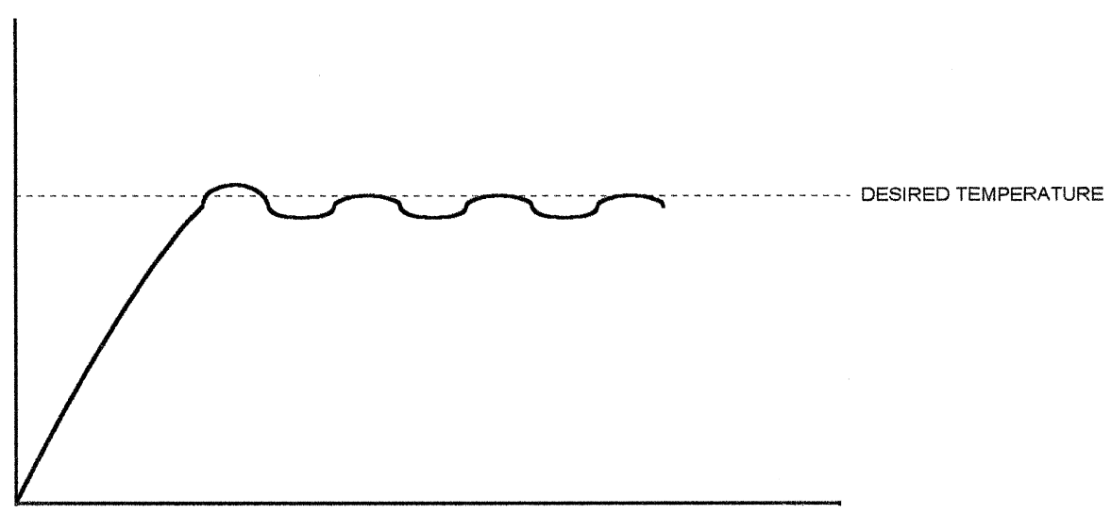
Controlul PID Derivata
În figură se prezintă rezultatul unui sistem care utilizează câștigul proporțional și derivativ:

Slide 33
Controlul PID Derivata
Există o mică depășire urmată de o oscilație în jurul valorii de referință.
În funcție de caracteristicile sistemului, depășirea poate fi mică sau zero și oscilația poate să dispară pe măsură ce sistemul se reglează pe o singură valoare.
Așa cum se arată în figură, rezultatul final (temperatura, în acest caz) este adesea puțin mai mică decât valoarea de referință.
Acest lucru se întâmplă deoarece câștigul nu este suficient de mare pentru a aduce temperatura până la valoarea dorită fără termenul derivativ.
Atunci când temperatura este apropiată de valoarea de referință, panta modificării erorii este mică, deci termenul derivativ este aproape zero.

Slide 34
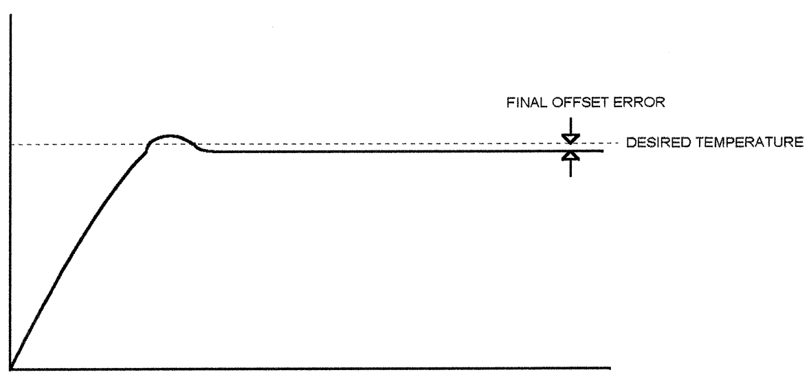
Controlul PID Derivata
În figură se prezintă un sistem câștig/derivativ în care eroarea finală este o valoare constantă și mică.

Slide 35
Controlul PID Integrala
O modalitate de a rezolva problema stabilirii unei distanțe mici față de punctul de setare este de a adăuga un termen integral.
Din punct de vedere matematic, integrala reprezintă aria de sub o curbă.
În termeni practici, integrarea este suma (sau acumularea) termenului de eroare într-o perioadă de timp.

Slide 36
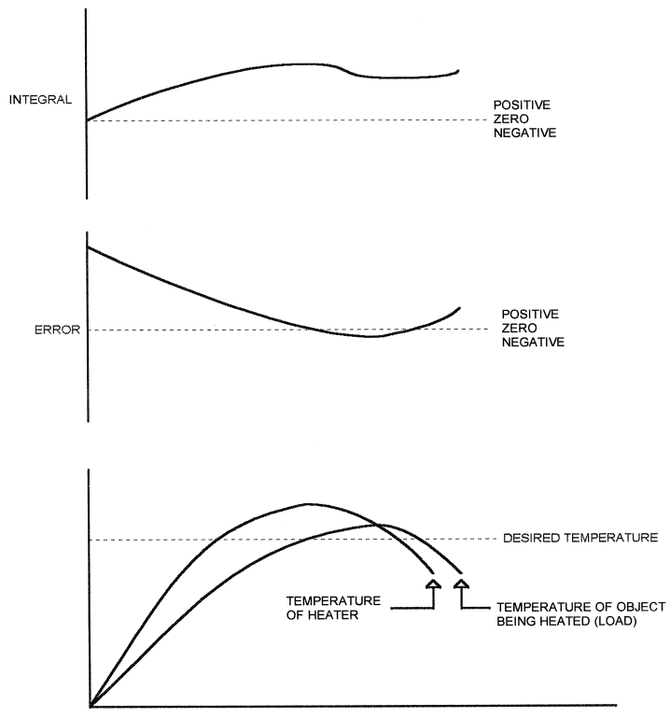
Controlul PID Integrala
Termenul integral în modul grafic:
Integrala nu devine niciodată negativă, chiar dacă termenul de eroare devine negativ.
Dacă eroarea a rămas negativă pentru o perioadă suficient de lungă, integrala ar putea deveni în cele din urmă negativă.

Slide 37
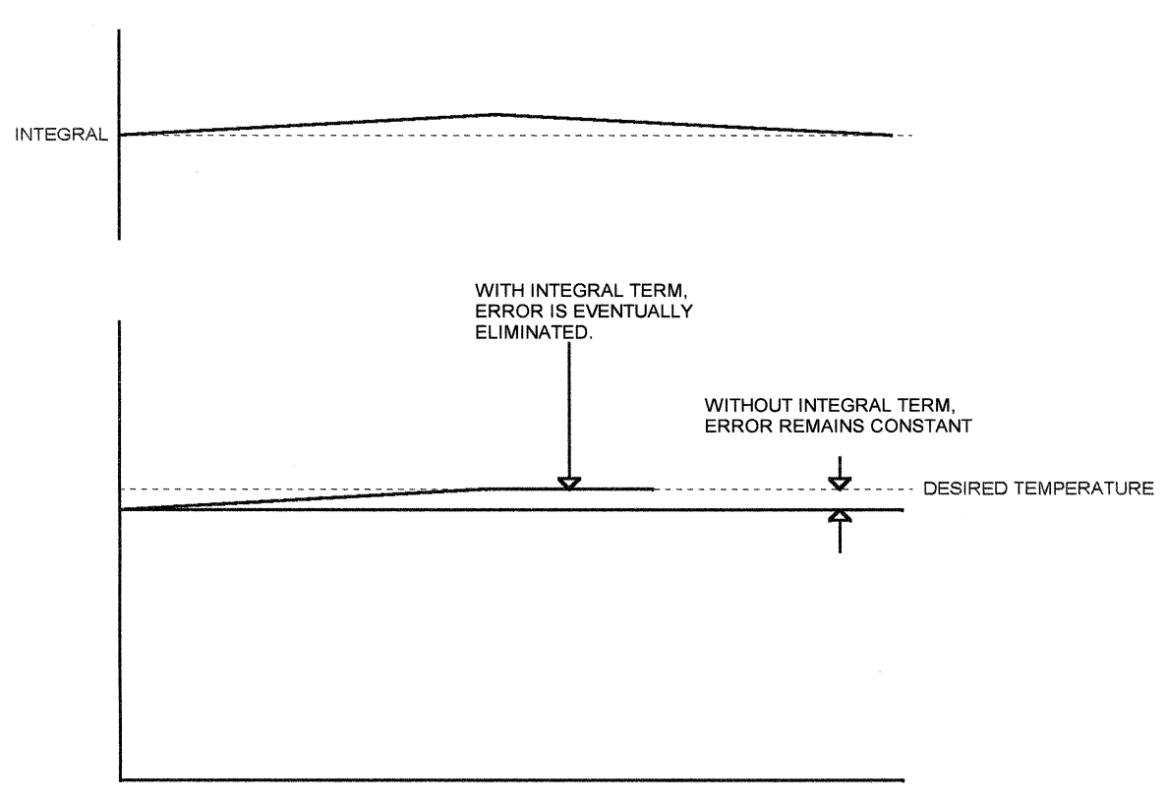
Controlul PID Integrala
Efectul integrării asupra erorii constante în controlerul proporțional/derivativ al încălzitorului analizat
Atunci când sistemul se stabilizează cu un mic decalaj, termenul integral începe să crească, deoarece reprezintă acumularea erorilor (în acest caz, dacă temperatura este scăzută, eroarea este pozitivă și integrala crește la o valoare pozitivă).
În cele din urmă, termenul integral devine suficient de mare pentru a afecta ieșirea, împingând temperatura spre valoarea de referință.

Slide 38
Controlul PID Concluzii
Partea proporțională a unei bucle PID determină ieșirea să urmărescă intrarea (valoarea de referință).
Derivata permite ieșirii să reacționeze la intrările care se schimbă rapid și să compenseze sarcini diferite.
Integrala compensează erorile pe termen lung.
Toate exemplele de până acum au arătat un sistem cu depășire și o anumită oscilație în jurul valorii de referință.
Aceste forme de undă sunt tipice pentru un sistem cu un răspuns slab amortizat.

Slide 39
Controlul PID Concluzii
Ideal pentru majoritatea sistemelor PID ar fi să se obțină un răspuns critic amortizat:
Sistemul se ridică rapid la valoarea de referință, dar nu o depășește și nu oscilează când se atinge valoarea de referință.

